Slide 1
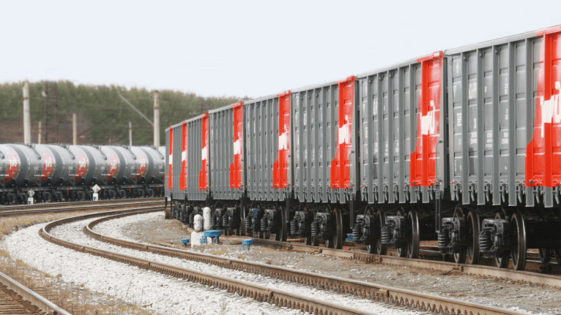
Изменение логистики и развитие новых транспортных коридоров
Начальник ТЦФТО Александр Васильевич Елизаров
28.06.2023

Slide 2
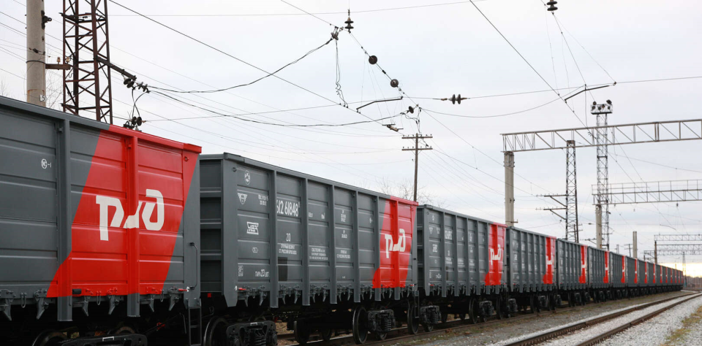
Погрузка дороги в 2023 году
Динамика погрузки дороги, млн. тонн
Погрузка в I полугодии:
140,1 млн. тонн
-1,1%
Погрузка на экспорт:
75,7 млн. тонн
+1,6%
+1,5%
+0,3 млн.т
+1,8%
+0,4 млн.т
+2,1%
+0,5 млн.т
Динамика погрузки на экспорт, млн. тонн
+9,7%
+1,1 млн.т
+8,5%
+1,1 млн.т
+1,0%
+0,1 млн.т
уровень

Slide 3
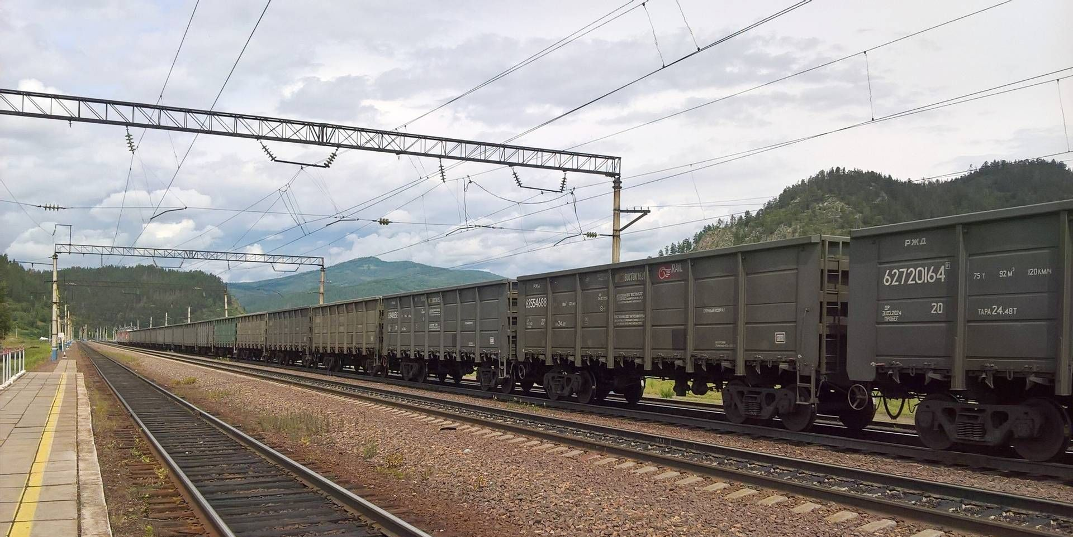
Переориентация погрузки
За 5 мес. 2023 г. через Черноморские порты
отгружено 11,5 млн. тонн угля
За 5 мес. 2023 г. через порты
Северо-Запада отгружено
22,4 млн. тонн угля
Поставки кокса в Иран
по транспортному коридору
Север-Юг
Переориентация поставок
метанола с Финляндии
на Китай по морю
Рост перевозок в восточном направлении за 5 мес. текущего года на +5,8% . Погружено 30,8 млн. тонн.

Slide 4
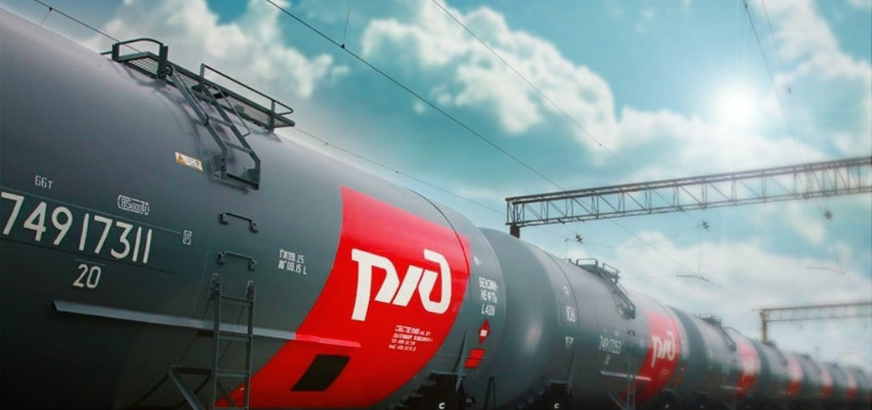
Экспорт в дружественные страны
Погрузка в недружественные страны,
млн. тонн
Рост погрузки на экспорт
за 6 мес. 2023 г.,млн. тонн
+15,3 млн.т
+44095%
+9,8 млн.т
+142%
+9,3 млн.т
+122%
-35,8 млн. тонн
+2,2 млн.т
+26%
+0,25 млн.т
+8,5%
-53,4 млн. тонн

Slide 5
МЕЖДУНАРОДНЫЙ ТРАНСПОРТНЫЙ КОРИДОР «СЕВЕР-ЮГ»
Санкт-Петербург
Екатеринбург
Новосибирск
Преимущества коридора:
Москва
Минск
Озинки/Семиглавый Мар
Локоть
Почти двукратное сокращение сроков перевозки товаров по сравнению с традиционным морским путем
Аксарайская
Тариф для 20–ти футового контейнера (комплектом на вагон) – от 4 657 до 6 907 долларов
Астрахань
Казахстан
Болшак/Серхитяка
Новые маршруты для делового сотрудничества с такими странами как, Индия, Иран, Пакистан и странами Ближнего Востока
Самур
Тариф для 40-ка футового контейнера (комплектом на вагон) - от 6 885 до 10 504 долларов
Астара
Туркменистан
Ноушехр
Сарахс
Решт
Иран
Бендер-Аббас
Джабаль-Али
Карачи
Бангладеш
Мундра
Погранпереходы
Индия
Порты
Нава-Шева
Железная дорога
Автодорога
Маршруты:
Ченнаи
Морские пути
Западный
Транскаспийский
Восточный

Slide 6
ЮЖНЫЕ ПУНКТЫ ПРОПУСКА
1398 тыс. тонн перевезено в направлении Казахстана в 1 полугодии 2023 года
В июле 2021 года мощность терминала станции Достык после запуска первой очереди составила 160 тыс. грузов в 20-ти футовом эквиваленте
+3,6% к 1 полугодию 2022 года
Новосибирск
Сегодня через погран. переход ежедневно может проходить до 22 пар поездов
Кулунда
В 2023 г. начался активный переход на оформления электронных накладных СМГС при экспортных и импортных перевозках грузов и порожних вагонов в Республику Казахстан
Локоть
Казахстан
Мойынты
Достык
2022 год – строительство вторых железнодорожных путей на участке Достык-Мойынты
Прогноз: увеличение пропускной способности в 5 раз (до 60 пар поездов в сутки)
1137 партнеров на территории Казахстана могут принимать вагоны с применением электронной подписи
55 клиентов на полигоне Западно-Сибирской железной дороги отправляют вагоны в Казахстан с применением электронной подписи
В 2023 году рамках технологии отправлена четверть перевезенного объема грузов - 9515 вагонов, 456 тыс. тонн груза
80% накладных на грузы и 90% накладных на порожние вагоны из Казахстана поступает в электронном виде

Slide 7
ВОСТОЧНОЕ НАПРАВЛЕНИЕ. МОДЕРНИЗАЦИЯ ПОЛИГОНА
В 2023 году запланирована сдача 78 объектов с укладкой более 650 км. новых путей
Развитие станций с удлинением приемо-отправочных путей
Байкало-Амурская магистраль
Западно-Сибирская железная дорога
Тайшет
Ванино
Известковая
Выполняются работы по удлинению двух путей
Транссибирская магистраль
Хабаровск-2
И строительству двух новых путей
Гродеково
Строительство нового нечетного приемо-отправочного парка
Камышовая
Уссурийск
Находка-Восточная
Закончены работы по укладке дополнительных путей
Проведена реконструкция 16 км пути на перегоне до государственной границы
Появлениее нового парка приема
Строительство дополнительных путей
И реконструкция старого приемо-отправочного парка

Slide 8
ТЯЖЕЛОВЕСНЫЕ И ОБЪЕДИНЕННЫЕ ПОЕЗДА
Разработаны технологии объединения и обработки длинносоставных контейнерных поездов на станциях Транссибирского хода
Размеры объединенных контейнерных поездов длиной до 142 усл. Вагона достигают 9,3 поезда/сут. за 5 мес т.г
Байкало-Амурская магистраль
Барабинск
Болотная
Тайшет
Мариинск
Междуреченск
Забайкальск
Ванино
Известковая
Транссибирская магистраль
Хабаровск-2
Махалино
Камышовая
Уссурийск
Находка-Восточная
Среднесуточная передача поездов, весом 7100 тонн, на восток увеличена к уровню 2022 года на 15,5% до 22,3 поездов в сутки (+3,0 поезда/сут. к 2022 г.)
С августа 2022 г. в направлении Китайской Народной Республики через пункты пропуска Махалино- Хуньчунь, а с 13 марта 2023 г. через Забайкальск – Маньчжурия по безбумажной технологии перевезено 488 тыс. тонн груза
Увеличение количества поездов массой 7100 тонн более чем в 2 раза
Использование инновационных вагонов с осевой нагрузкой 25 тонн/ось
ЭФФЕКТЫ
Увеличение провозных способностей
Сокращение оборота вагонов и тягового подвижного состава
Оптимизация расходов
В 2021 году было отправлено 1065 тяжеловесных поездов, В 2022 – 2344 поезда
Погрузка с начала года в инновационные вагоны составила 56,8 млн. тонн из 187,5 млн. тонн или 30%

Slide 9
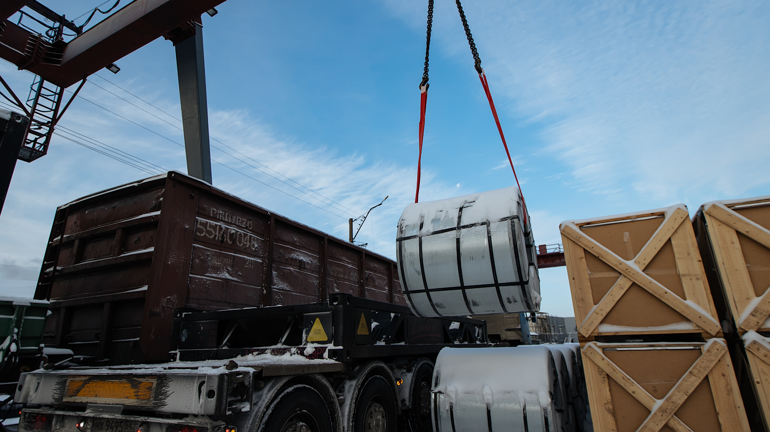
Спасибо за внимание!

